Slide 1



2024.12.17
한 학기 과제 정리
학번: 2021663046
https://github.com/lgw323/2021663046
성명: 이건우

Slide 2



목차
프로젝트 개요
3
1
폴더 구조
4
2
커밋
5
3
4
점수 및 레퍼런스
6

Slide 3

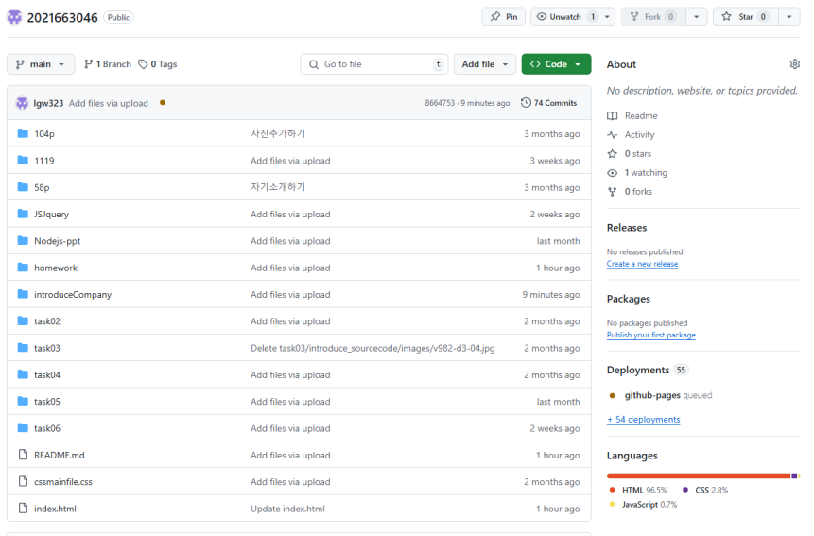

3
프로젝트 개요
깃허브 리포지토리의 목적과 개요
한 학기 동안 수행한 다양한 과제물을 체계적으로 관리하기 위해 깃허브를 활용
HTML, CSS, JavaScript, Java 등 학습 내용과 결과물 저장
코드와 결과물을 정리하여 학습 및 발전 과정을 시각적으로 확인 가능

Slide 4
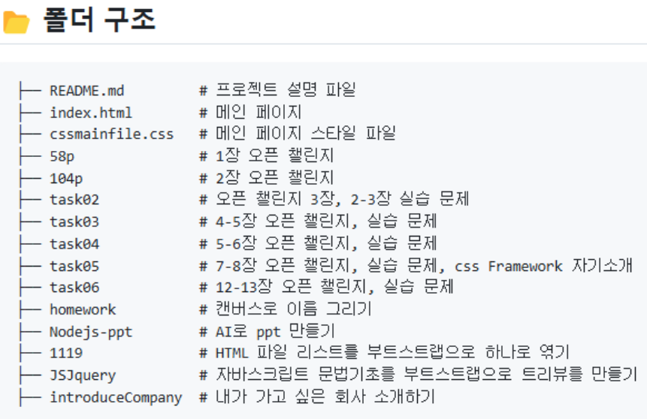
4
프로젝트 개요
디렉토리 구조
README.md: 리포지토리의 개요 및 디렉토리별 설명 포함
각 과제 디렉토리: 과제별로 관련 코드, 문서, 결과물 저장
과제들은 주제에 따라 정리되어 가독성 및 활용성을 높임
리포지토리의 과제들을 한눈에 볼 수 있도록 링크와 요약을 정리한 메인 페이지 포함

Slide 5
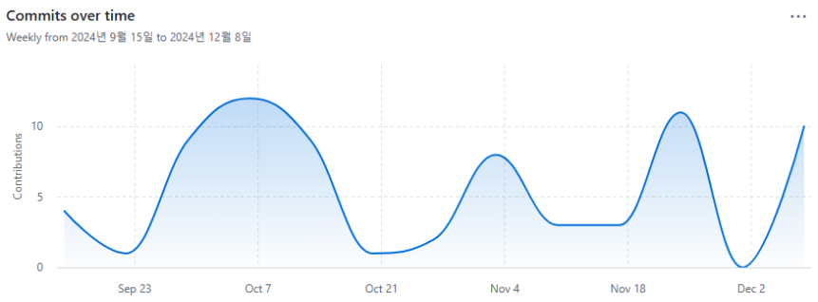
5
커밋
커밋 히스토리를 통한 작업 기록
깃허브에 작업을 저장하면서 프로젝트 진행 상황을 체계적으로 관리
커밋 횟수와 파일 변경 이력을 통해 작업한 과정을 확인 가능

Slide 6


6
점수 및 레퍼런스
https://github.com/lgw323/2021663046
예상 점수: 30점
모든 과제를 기한 내에 완료했으며, 제출된 과제는 학습 목표를 충실히 반영하고 있습니다.
과제물 관리를 깃허브를 통해 체계적으로 진행하여 확인 및 평가가 용이합니다.

